Slide 1
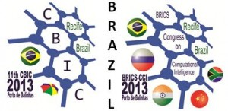



Aprendizado de Máquina em Redes Complexas
Theses and Dissertations Competition (CI/AI TDC)
1st BRICS Countries Congress (BRICS-CCI) and 11th Brazilian Congress (CBIC) on Computational Intelligence
Fabricio Aparecido Breve¹
Orientador: Prof. Dr. Zhao Liang
Instituto de Ciências Matemáticas e Computação (ICMC)
Universidade de São Paulo (USP), São Carlos-SP
fabricio@rc.unesp.br | zhao@icmc.usp.br
¹ Fabricio Breve trabalha atualmente no Instituto de Geociências e Ciências Exatas (IGCE), Universidade Estadual Paulista “Júlio de Mesquita Filho” (UNESP)

Slide 2
Agenda
Introdução
  Motivações e Objetivos
Modelos Desenvolvidos
  Modelos baseados em Redes de Osciladores Acoplados
  Modelos baseados em Movimentação de Partículas em Redes Complexas
Conclusões

Slide 3
Introdução
Motivação e Objetivos

Slide 4
Motivações
Dinâmica em redes
  A maior parte dos estudos anteriores em redes considera que a rede é uma estrutura estática, poucos consideram dinâmica em redes.
Sincronização por fase
  Todos os modelos de segmentação e atenção visual baseados em sincronização entre osciladores encontrados na literatura utilizam apenas sincronização completa.
    Menos robusta e requer uma força de acoplamento maior que a sincronização por fase.

Slide 5
Motivações
Modelos dinâmicos
  A maioria dos algoritmos de aprendizado tem como base modelos estáticos que podem não se adequar a dados cujos grupos ou classes apresentem diferentes formas, densidades e tamanhos.
Propagação de rótulos local
  A maioria dos métodos de aprendizado semi-supervisionado baseados em grafos utiliza propagação de rótulos global, resultando em algoritmos de alta complexidade computacional.
Comunidades sobrepostas
  Em agrupamento/classificação, nem sempre os elementos pertencem a um único grupo. Há casos em que elementos pertencem a múltiplas comunidades. A maioria dos métodos não consegue detectar tal estrutura de sobreposição.

Slide 6
Objetivos
Estudar osciladores acoplados em redes.
  Aplicação em atenção visual.
    Tarefa importante em visão computacional.
Estudar sincronização por fase entre osciladores acoplados
  Tipo de sincronização mais robusto.
  Requer uma força de acoplamento menor que a sincronização completa.
Construir técnicas de aprendizado de máquina que:
  Identifiquem formas arbitrárias de classes/grupos.
  Revelem a estrutura de sobreposição existente entre elas utilizando dados organizados em redes complexas.
  Tenham baixa complexidade computacional.

Slide 7
Modelos Desenvolvidos
1) Modelos baseados em Redes de Osciladores Acoplados
2) Modelos baseados em Movimentação de Partículas em Redes Complexas

Slide 8
Modelos Baseados em Redes de Osciladores Acoplados
1) Atenção Visual com Sincronização por Fase em Redes de Osciladores
2) Atenção Visual com Sincronização e Dessincronização
por Fase em Redes de Osciladores

Slide 9
Aplicação em Atenção Visual
Características essenciais:
  Realçar região da imagem para onde foco de atenção é direcionado
  Suprimir demais regiões da imagem
  Mudança do foco de atenção para demais regiões ativas
Biologicamente plausível:
  Sistemas vivos desenvolveram a capacidade de selecionar apenas informações relevantes do ambiente para alimentar seus sistemas sensoriais
    Capacidade de processamento limitada do hardware neuronal disponível para muitas tarefas
  Experimentos neurobiológicos mostram que a atenção visual tem forte ligação com a sincronização entre neurônios
Tsotsos, J. K., Culhane, S. M., Wai, W. Y. K., Lai, Y., Davis, N., & Nuflo, F.
(1995). Modeling visual attention via selective tuning. Artificial Intelligence,
78, 507–545.

Slide 10
Atenção Visual com Sincronização e Dessincronização por Fase em Redes de Osciladores
Reticulado de osciladores Rössler
Cada pixel é representado por um oscilador
Objeto saliente é o que tem o maior contraste com relação aos demais
  Osciladores do objeto saliente são sincronizados por fase
  Osciladores dos demais objetos são dessincronizados
Breve, F. A., Zhao, L., Quiles, M. G., & Macau, E. E. N. (2009c). Chaotic phase
synchronization and desynchronization in an oscillator network for object
selection. Neural Networks, 22(5-6), 728–737.
Breve, F. A., Zhao, L., Quiles, M. G., & Macau, E. E. N. (2009d). Chaotic phase
synchronization for visual selection. IEEE - INNS - ENNS International Joint
Conference on Neural Networks, (pp. 383–390).

Slide 11
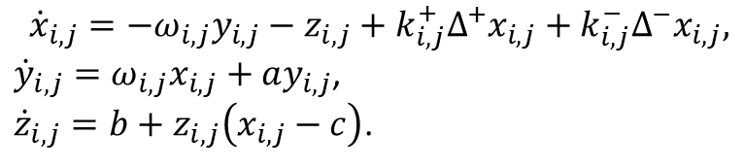
Atenção Visual com Sincronização e Dessincronização por Fase em Redes de Osciladores
$${\dot{x}}_{i,j}=−ω_{i,j}y_{i,j}−z_{i,j}+k_{i,j}^{+}Δ^{+}x_{i,j}+k_{i,j}^{−}Δ^{−}x_{i,j},$$
${\dot{y}}_{i,j}=ω_{i,j}x_{i,j}+ay_{i,j}$,
${\dot{z}}_{i,j}=b+z_{i,j}\left(x_{i,j}−c\right)$.
Conexões positivas são mantidas para pixels com cores semelhantes e cortadas para pixels com cores diferentes
Conexões negativas estão sempre ligadas
k⁺ é a força de acoplamento positiva
k⁻ é a força de acoplamento negativa
(i,j) é um ponto na grade
Intensidade do pixel codificada em ω
Contraste codificado em k⁺ e k⁻
Quatro atributos:
  Intensidade
  Componentes RGB

Slide 12
Atenção Visual com Sincronização e Dessincronização por Fase em Redes de Osciladores
Estratégia de atenção visual
  Pixels com maior contraste
    Força de acoplamento negativa tende a zero e não afeta sincronização
    Força de acoplamento positiva mantém osciladores sincronizados
  Pixels com menor contraste
    Força de acoplamento negativa é mais forte e faz osciladores repelirem uns aos outros
  Apenas osciladores correspondendo ao objeto saliente irão permanecer com suas trajetórias sincronizadas em fase, enquanto que outros objetos terão suas trajetórias com fases diferentes.

Slide 13
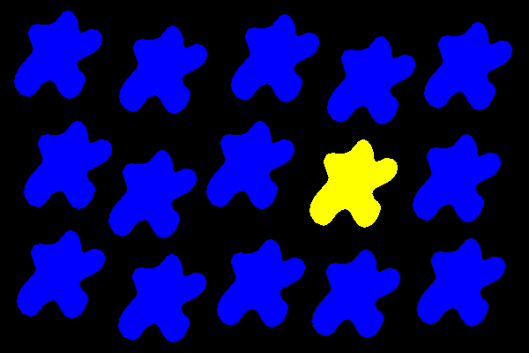
(a) Imagem artificial com alto contraste; (b) Comportamento dos osciladores;
(c) Crescimento de fase; (d) Séries temporais do desvio-padrão de fase de cada objeto;

Slide 14
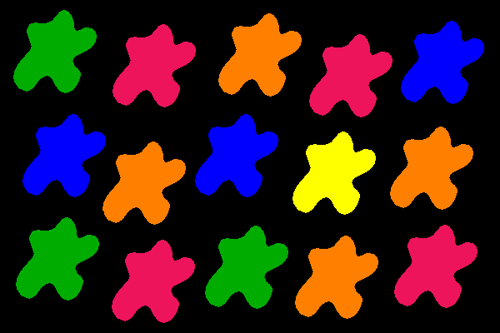
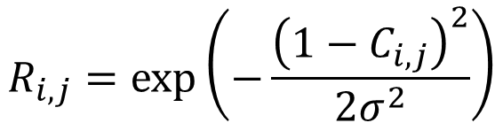
$$R_{i,j}=\exp\left(−\frac{{\left(1−C_{i,j}\right)}^{2}}{2σ^{2}}\right)$$
Mais uma vez é necessário diminuir σ para compensar o menor contraste
(a) Imagem artificial com baixo contraste; (b) Comportamento dos osciladores, σ=0,25;
(c) Crescimento de fase, σ=0,25.

Slide 15
(a) Imagem artificial com baixo contraste; (b) Comportamento dos osciladores, σ=0,10;
(c) Crescimento de fase, σ=0,10.

Slide 16
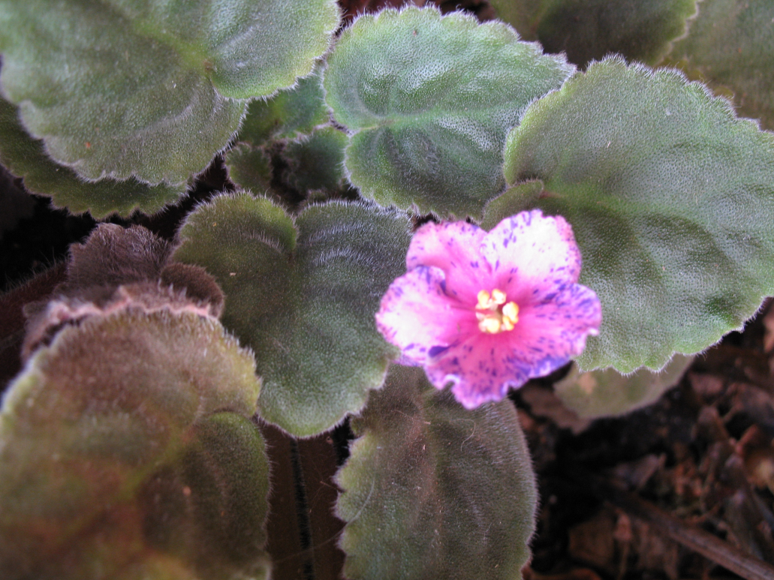
Atenção visual com imagem real - “Flor Gloxínia”: (a) Imagem fonte; (b) Comportamento dos osciladores;
(c) Crescimento de fase; (d) Séries temporais do desvio padrão de fase de cada objeto.

Slide 17

Mudança de Foco de Atenção
Atenção visual em imagem artificial - “Espirais”: (a) Imagem fonte; (b) Comportamento dos osciladores; (c) Séries temporais do desvio padrão
de fase de cada objeto.

Slide 18
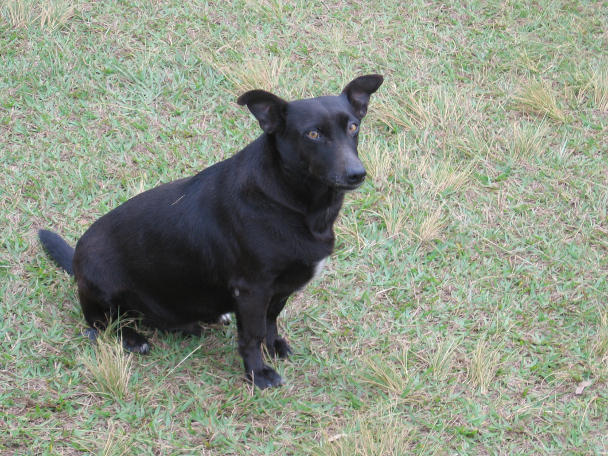
Atenção visual em imagem real - “Cachorro”: (a) Imagem fonte; (b) Comportamento dos osciladores; (c) Séries temporais do desvio padrão de fase de cada objeto.

Slide 19
Modelos baseados em
Movimentação de Partículas em
Redes Complexas
1) Detecção de Comunidades Sobrepostas em Redes Complexas com
Competição de Partículas
2) Aprendizado Semi-Supervisionado em Redes Complexas com Competição
e Cooperação entre Partículas

Slide 20
Aprendizado Semi-Supervisionado em Redes Complexas com Competição e Cooperação entre Partículas
Competição e cooperação entre partículas na rede, combinadas em um esquema único.
  Cooperação:
    Partículas da mesma classe caminham pela rede de maneira cooperativa, propagando seus rótulos.
    Objetivo: Dominar a maior quantidade de nós possível.
  Competição:
    Partículas de classes diferentes competem entre si para determinar as bordas das classes.
    Objetivo: Evitar a invasão de partículas de outros times.
  BREVE, Fabricio Aparecido; ZHAO, Liang; QUILES, Marcos Gonçalves; PEDRYCZ, Witold; LIU, Jimming. Particle competition and cooperation in networks for semi-supervised learning. IEEE Transactions on Knowledge and Data Engineering, v.24, p.1686 - 1698, 2012.

Slide 21
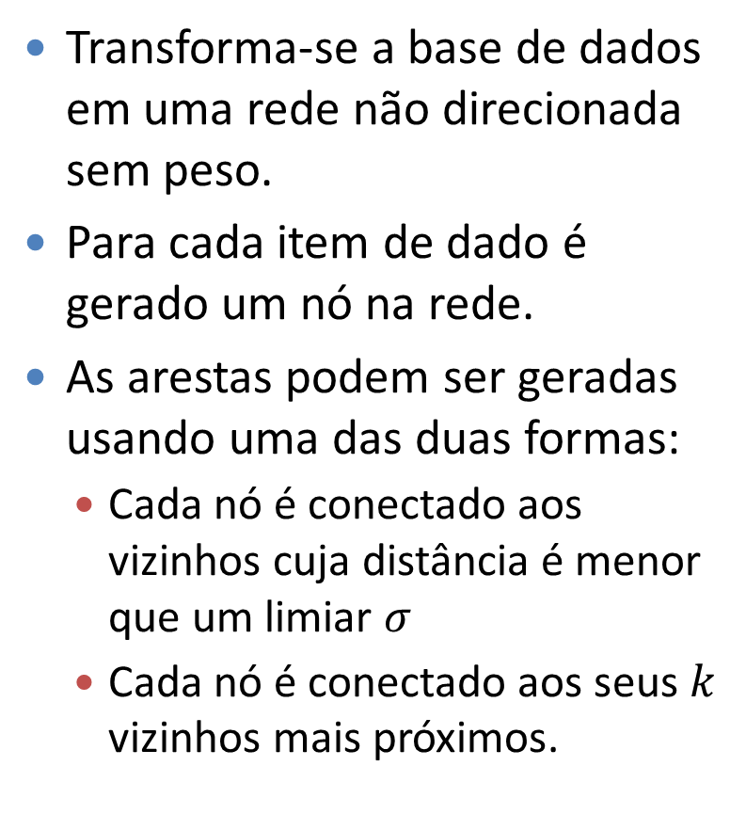
Configuração Inicial dos Nós
Transforma-se a base de dados em uma rede não direcionada sem peso.
Para cada item de dado é gerado um nó na rede.
As arestas podem ser geradas usando uma das duas formas:
  Cada nó é conectado aos vizinhos cuja distância é menor que um limiar $σ$
  Cada nó é conectado aos seus $k$ vizinhos mais próximos.
4

Slide 22
Configuração Inicial das Partículas
Uma partícula é gerada para cada nó rotulado na rede
  Este nó será o nó casa da partícula correspondente
A posição inicial de cada partícula é ajustada para seu respectivo nó casa
Partículas com o mesmo rótulo jogam para o mesmo time
4

Slide 23
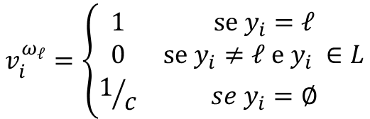
Configuração Inicial dos Nós
Cada nó tem um vetor de domínio:
  Nós rotulados tem níveis de domínio configurado para seus respectivos times.
    Ex: [ 1 0 0 0 ] (4 classes, nó rotulado como classe A)
  Nós não rotulados tem níveis de domínio configurados igualmente para cada time.
    Ex: [ 0.25 0.25 0.25 0.25 ] (4 classes, nó não rotulado)
$$v_{i}^{ω_{ℓ}}=\left\{\begin{matrix}1 & \text{se} y_{i}=ℓ \\ 0 & \text{se}{ y}_{i}≠ℓ \text{e}{ y}_{i} ∈L \\ 1/c & se{ y}_{i}=∅\end{matrix}\right.$$

Slide 24

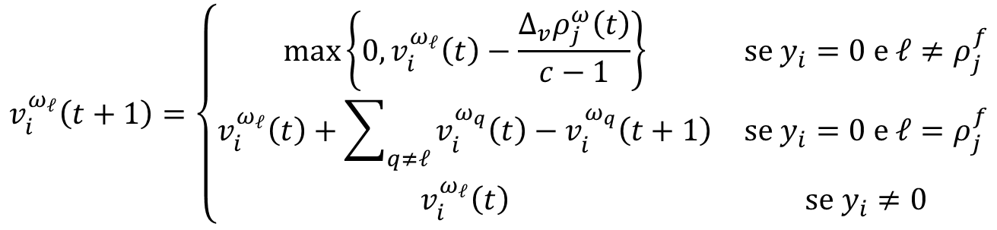

Dinâmica de nós
Quando uma partícula seleciona um vizinho para visitar, ela...
  Diminui o nível de domínio de outros times no nó alvo.
  Aumenta o nível de domínio de seu próprio time no nó alvo.
Exceção:
  Níveis de domínio de nós rotulados são fixos.
$$t$$
$$t+1$$
$$v_{i}^{ω_{ℓ}}\left(t+1\right)=\left\{\begin{matrix}max⁡\left\{0,v_{i}^{ω_{ℓ}}\left(t\right)−\frac{Δ_{v}ρ_{j}^{ω}\left(t\right)}{c−1}\right\} & \text{se} y_{i}=0 \text{e} ℓ≠ρ_{j}^{f} \\ v_{i}^{ω_{ℓ}}\left(t\right)+\sum_{q≠ℓ}{v_{i}^{ω_{q}}\left(t\right)}−v_{i}^{ω_{q}}\left(t+1\right) & \text{se} y_{i}=0 \text{e} ℓ=ρ_{j}^{f} \\ v_{i}^{ω_{ℓ}}\left(t\right) & \text{se} y_{i}≠0\end{matrix}\right.$$

Slide 25

Dinâmica de Partículas
Uma partícula se torna:
  Mais forte quando ela tem como alvo um nó dominado por seu time
  Mais fraca quando ela tem como alvo um nó dominado por outro time
0.6
0.1
0.2
0.1
0.4
0.3
0.2
0.1
$$ρ_{j}^{ω}\left(t+1\right)=v_{i}^{ω_{ℓ}}\left(t+1\right)$$

Slide 26
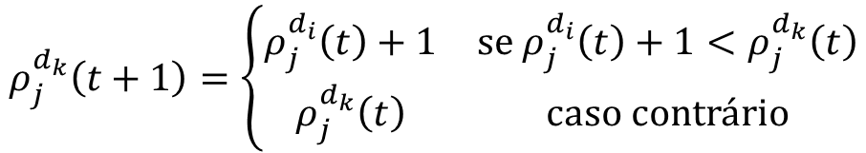
Tabela de Distância
Mantém a partícula informada da distância para seu nó casa
  Evita que a partícula perca toda sua força caminhando em territórios inimigos
  Mantém as partículas por perto para proteger sua própria vizinhança
Atualizada automaticamente com informação local
  Não requer nenhum cálculo a priori
0
1
1
2
4
2
3
3
4
?
4
$$ρ_{j}^{d_{k}}\left(t+1\right)=\left\{\begin{matrix}ρ_{j}^{d_{i}}\left(t\right)+1 & \text{se} ρ_{j}^{d_{i}}\left(t\right)+1<ρ_{j}^{d_{k}}\left(t\right) \\ ρ_{j}^{d_{k}}\left(t\right) & \text{caso} \text{contr}\text{á}\text{rio}\end{matrix}\right.$$

Slide 27
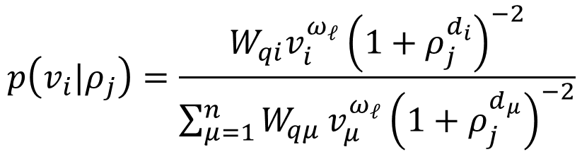
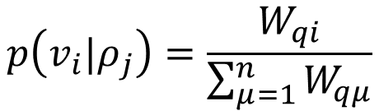
Caminhada Aleatório-Gulosa
  Caminhada Aleatória
    A partícula escolhe aleatoriamente qualquer vizinhos para visitar sem preocupação com o nível de domínio
    Probabilidades iguais para todos os vizinhos
  Caminhada Gulosa
    A partícula prefere visitar nós que ela já domina e nós mais próximos de seu nó casa
    Probabilidade de visitar cada vizinho dada pelo nível de domínio e distância
$$p\left(v_{i}|ρ_{j}\right)=\frac{W_{qi}v_{i}^{ω_{ℓ}}{\left(1+ρ_{j}^{d_{i}}\right)}^{−2}}{\sum_{μ=1}^{n}{W_{qμ}}v_{μ}^{ω_{ℓ}}{\left(1+ρ_{j}^{d_{μ}}\right)}^{−2}}$$
$$p\left(v_{i}|ρ_{j}\right)=\frac{W_{qi}}{\sum_{μ=1}^{n}{W_{qμ}}}$$
CAMINHADA ALEATÓRIA
CAMINHADA GULOSA
As partículas precisam exibir ambos os movimentos para que haja um equilíbrio entre o comportamento exploratório e o defensivo

Slide 28










Probabilidades no Movimento Guloso
$$v4$$
0.6
$$v2$$
0.1
0.2
0.1
$$v2$$
$$v3$$
0.4
0.3
0.2
0.1
Probabilidades no Movimento Aleatório
$$v1$$
$$v3$$
$$v4$$
$$v2$$
0.8
0.1
0.1
0.0
$$v4$$
$$v3$$

Slide 29
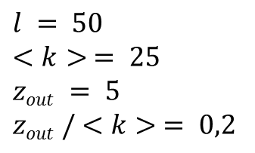
Análise de complexidade do método proposto em rede com média mistura: (a) Número de iterações e (b) tempo necessários para a convergência da média dos maiores níveis de domínio dos nós com tamanho de rede crescente
$$l = 50 \\ <k> = 25 \\ zout = 5 \\ zout / <k> = 0,2$$

Slide 30
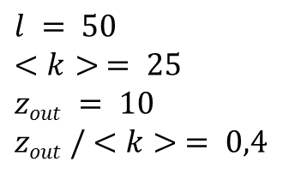
Análise de complexidade do método proposto em rede com alta mistura: (a) Número de iterações e (b) tempo necessários para a convergência da média dos maiores níveis de domínio dos nós com tamanho de rede crescente
$$l = 50 \\ <k> = 25 \\ zout = 10 \\ zout / <k> = 0,4$$

Slide 31
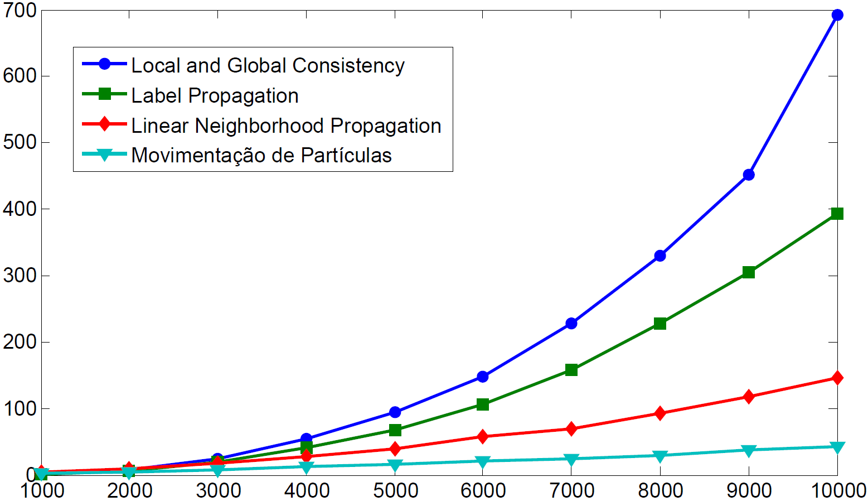
Tempo (segundos)
Tamanho da Base de Dados (n)
Tempo de execução de quatro métodos baseados em grafos, incluindo o método de competição e cooperação entre partículas, para classificar uma sequencia de bases de dados artificiais com 4 classes com distribuição Gaussiana, com tamanhos crescentes.

Slide 32
Classificação de base de dado artificial com 2.000 amostras divididas igualmente em duas classes com forma de banana

Slide 33
Classificação de base de dado artificial com 1.000 amostras divididas em duas classes Highleyman

Slide 34
Classificação de base de dado artificial com 1.200 amostras divididas em
duas classes Lithuanian, com 800 e 400 amostras respectivamente

Slide 35
Classificação de base de dado artificial com 1.200
amostras igualmente divididas em três classes com distribuição Gaussiana.

Slide 36
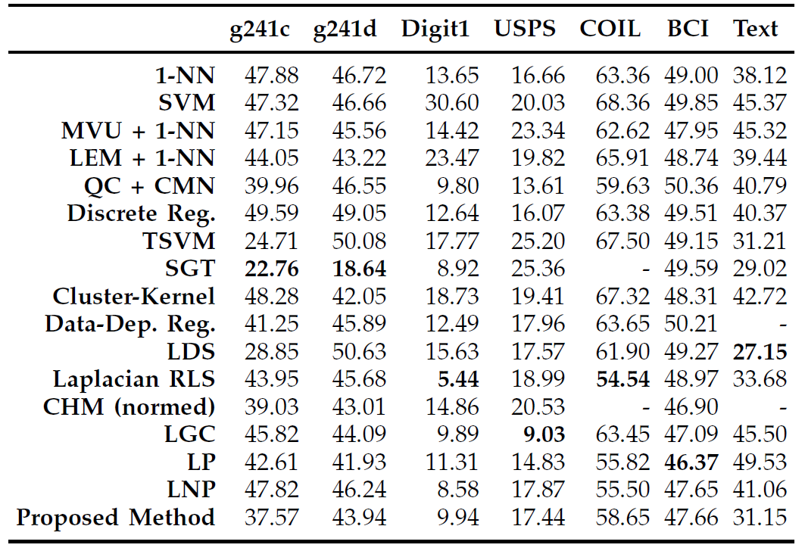
  Erros de teste de classificação (%) utilizando 10 pontos de dados rotulados

Slide 37
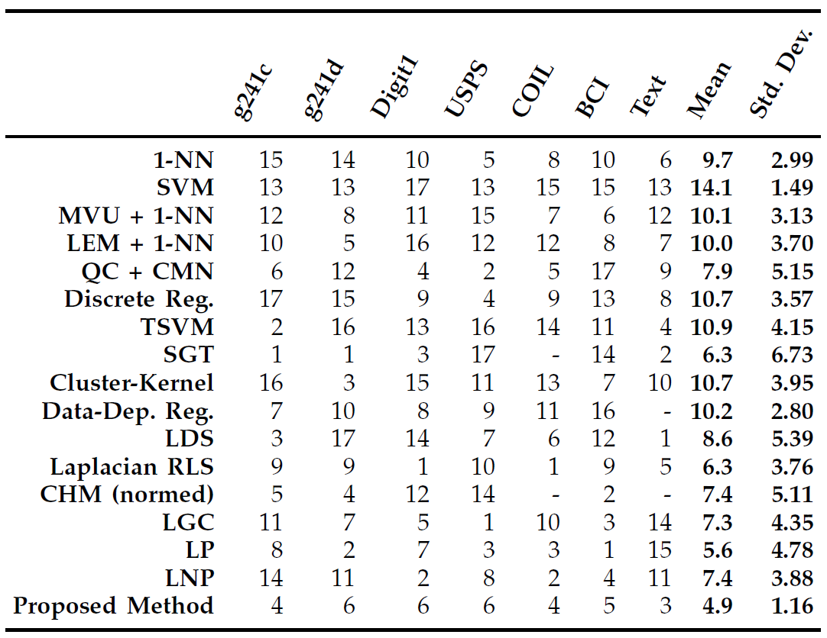
Ranking dos Métodos de Aprendizado Semi-Supervisionado com 10 pontos de dados rotulados

Slide 38
Aprendizado Semi-Supervisionado em Redes Complexas com Competição e Cooperação entre Partículas
Detecção de nós sobrepostos
Detecção de outliers

Slide 39
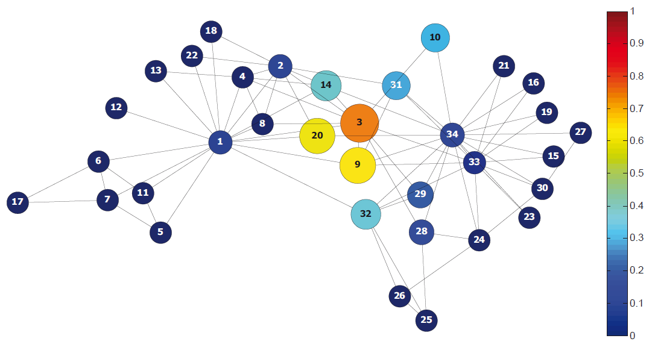
Aprendizado Semi-Supervisionado em Redes Complexas com Competição e Cooperação entre Partículas
Detecção de nós sobrepostos. As cores indicam índice de sobreposição detectados pelo método proposto.

Slide 40
Conclusões
Conclusões, Principais Contribuições e Publicações Geradas

Slide 41
Conclusões
A combinação de dinâmica e estrutura se mostrou uma abordagem bastante adequada para tratamento dos problemas computacionais abordados nessa tese.
  A continuidade deste estudo poderá trazer novas soluções para outros problemas computacionais e outros problemas relacionados com sistemas complexos.
O uso da sincronização por fase – mais robusta – além de biologicamente plausível, pode oferecer uma boa contribuição em sistemas de análise de dados (padrões) baseados em sincronização de sistemas caóticos acoplados.
A abordagem inédita de construção de um sistema que combina tarefas de segmentação e atenção visual em um único passo, tem importância teórica e prática, pois oferece um novo caminho no desenvolvimento de sistemas de visão computacional.

Slide 42
Conclusões
O mecanismo de competição e cooperação entre partículas em redes complexas oferece um caminho alternativo para o desenvolvimento de redes neurais artificiais, que considera a estrutura dos dados de entrada.
A abordagem de partículas se mostrou bastante eficaz na detecção de nós sobrepostos, oferecendo novas possibilidades de tratamento de dados que apresentem tais estruturas.
A estratégia de competição e cooperação entre partículas é diferente de todas as técnicas tradicionais de aprendizado semi-supervisionado, apresentando bom desempenho de classificação, baixa complexidade computacional, e possibilidade de detectar outliers e evitar a propagação de erros vinda dos mesmos.
  É uma abordagem de aprendizado bastante promissora, e abre caminho para o desenvolvimento de outras técnicas inspiradas na natureza.

Slide 43
Conclusões
Principais Contribuições
  Novos modelos de atenção visual, utilizando pela primeira vez a sincronização por fase entre sistemas caóticos;
  Novos modelos de atenção visual que realizam a segmentação de um objeto ao mesmo tempo em que direcionam a ele o foco de atenção;
  Nova técnica de agrupamento de dados, com capacidade de detectar sobreposição entre grupos e fornecer graus de pertinência à cada grupo por cada elemento;
  Nova técnica de aprendizado semi-supervisionado, com desempenho comparável ao de técnicas do estado da arte, além de complexidade computacional inferior a de muitos outros modelos baseados em grafos, e abordagem fundamentalmente diferente das demais;
  Nova técnica de aprendizado semi-supervisionado capaz de detectar sobreposição entre classes e minimizar a propagação de erros provenientes de outliers.

Slide 44
Publicações
Artigos publicados em periódicos internacionais que tiveram a participação do doutorando como autor ou co-autor:
  BREVE, Fabricio Aparecido; ZHAO, Liang; QUILES, Marcos Gonçalves; PEDRYCZ, Witold; LIU, Jimming. Particle competition and cooperation in networks for semi-supervised learning. IEEE Transactions on Knowledge and Data Engineering, v.24, p.1686 - 1698, 2012.
  BREVE, Fabricio Aparecido; ZHAO, Liang; QUILES, Marcos Gonçalves; MACAU, Elbert Einstein Nehrer. Chaotic Phase Synchronization and Desynchronization in an Oscillator Network for Object Selection. Neural Networks, v. 22, p. 728-737, 2009.
  QUILES, Marcos Gonçalves; ZHAO, Liang; BREVE, Fabricio Aparecido; ROMERO, Roseli Aparecida Francelin. A network of integrate and fire neurons for visual selection. Neurocomputing (Amsterdam), v. 72, p. 2198-2208, 2009.
  ZHAO, Liang; BREVE, Fabricio Aparecido. Chaotic synchronization in 2D lattice for scene segmentation. Neurocomputing (Amsterdam), v. 71, p. 2761-2771, 2008.
QUALIS
A1
QUALIS
A1
QUALIS
A1
QUALIS
A1

Slide 45
Publicações
Artigos publicados em conferências nacionais e internacionais que tiveram a participação do doutorando como autor ou co-autor:
  BREVE, Fabricio; ZHAO, Liang; QUILES, Marcos Gonçalves. Semi-Supervised Learning from Imperfect Data through Particle Cooperation and Competition. In: IEEE World Congress on Computational Intelligence (IEEE WCCI 2010) - International Joint Conference on Neural Networks (IJCNN 2010), 2010, Barcelona, Espanha. Proceedings of 2010 World Congress on Computational Intelligence (WCCI 2010). Los Alamitos, California : IEEE Computer Society, 2010. p. 3686-3693.
  QUILES, Marcos Gonçalves; ZHAO, Liang ; BREVE, Fabricio Aparecido; Rocha, Anderson de Rezende. Label Propagation Through Neuronal Synchrony. In: IEEE World Congress on Computational Intelligence (IEEE WCCI 2010) - International Joint Conference on Neural Networks (IJCNN 2010), 2010, Barcelona, Espanha. Proceedings of 2010 World Congress on Computational Intelligence (WCCI 2010). Los Alamitos, California: IEEE Computer Society, 2010. p. 2517-2524.
  QUILES, Marcos Gonçalves; ZHAO, Liang; BREVE, Fabricio Aparecido. A Network of Integrate and Fire Neurons for Community Detection in Complex Networks. In: Brazilian Conference on Dynamics, Control and Their Applications, 2010, Serra Negra, São Paulo. Brazilian Conference on Dynamics, Control and Their Applications, 2010.
  BREVE, Fabricio Aparecido; ZHAO, Liang; QUILES, Marcos Gonçalves. Particle Competition in Complex Networks for Semi-Supervised Classification. In: The First International Conference on Complex Sciences: Theory and Applications (Complex’2009), 2009, Shangai. Lecture Notes of the Institute for Computer Sciences, Social-Informatics and Telecommunications Engineering (LNICST). Heidelberg Berlin : Springer-Verlag, 2009. v. 4. p. 163-174.
  BREVE, Fabricio Aparecido; ZHAO, Liang; QUILES, Marcos Gonçalves; MACAU, Elbert Einstein Nehrer. Chaotic phase synchronization for visual selection. In: International Joint Conference on Neural Networks, 2009, Atlanta, Georgia, USA. Proceedings of 2009 International Joint Conference on Neural Networks (IJCNN2009). Los Alamitos, California : IEEE Computer Society, 2009. p. 383-390.
QUALIS
A2
QUALIS
A2
QUALIS
A2

Slide 46
Publicações
Artigos publicados em conferências nacionais e internacionais que tiveram a participação do doutorando como autor ou co-autor:
  QUILES, Marcos Gonçalves; ZHAO, Liang; BREVE, Fabricio Aparecido; ROMERO, Roseli Aparecida Francelin. Detecção de comunidades em redes complexas: um modelo de correlação oscilatória. In: VII Encontro Nacional de Inteligência Artificial (ENIA), 2009, Bento Gonçalves, RS. Anais do XXIX Congresso da Sociedade Brasileira de Computação, 2009. p. 889-898.
  BREVE, Fabricio Aparecido; ZHAO, Liang; QUILES, Marcos Gonçalves. Uncovering Overlap Community Structure in Complex Networks Using Particle Competition. In: The 2009 International Conference on Web Information Systems and Mining (WISM 09) and the 2009 International Conference on Artificial Intelligence and Computational Intelligence (AICI’09), 2009, Shangai, China. Lecture Notes in Computer Science, Artificial Intelligence and Computational Intelligence. Berlin / Heidelberg : Springer-Verlag, 2009. v. 5855. p. 619-628.
  QUILES, Marcos Gonçalves; BREVE, Fabricio Aparecido; ROMERO, Roseli Aparecida Francelin; ZHAO, Liang. Visual Selection with Feature Contrast-Based Inhibition in a Network of Integrate and Fire Neurons. In: The 4 th International Conference on Natural Computation (ICNC’08) and the 5 th International Conference on Fuzzy Systems and Knowledge Discovery (FSKD’08), 2008, Jinan, Shadong. Proceedings of The 4 th International Conference on Natural Computation (ICNC’08) and the 5 th International Conference on Fuzzy Systems and Knowledge Discovery (FSKD’08), 2008. Los Alamitos, CA, USA : IEEE Computer Society, 2008. v. 3. p. 601-605.
  ZHAO, Liang; BREVE, Fabricio Aparecido; QUILES, Marcos Gonçalves; ROMERO, Roseli Aparecida Francelin. Visual Selection and Shifting Mechanisms Based on a Network of Chaotic Wilson-Cowan Oscillators. In: The 3rd International Conference on Natural Computation (ICNC’07) and the 4th International Conference on Fuzzy Systems and Knowledge Discovery (FSKD’07), 2007, Haikou. Proceedings of The 3rd International Conference on Natural Computation (ICNC’07) and the 4th International Conference on Fuzzy Systems and Knowledge Discovery (FSKD’07). Los Alamitos, California : IEEE Computer Society, 2007. v. 5. p. 754-759.
  QUILES, Marcos Gonçalves; BREVE, Fabricio Aparecido; ZHAO, Liang; ROMERO, Roseli Aparecida Francelin. A Visual Selection Mechanism Based on Network of Chaotic Wilson-Cowan Oscillators. In: International Conference on Intelligent Systems Design and Applications, 2007, Rio de Janeiro. Proceedings of the Seventh International Conference on Intelligent Systems Design and Applications ISDA 2007. Los Alamitos, California : IEEE Computer Society, 2007. p. 919-924.
QUALIS
B4
QUALIS
B4
QUALIS
B4
QUALIS
B2

Slide 47
Publicações
Artigos publicados pelo autor a partir de trabalhos derivados da tese de doutorado:
  Breve, Fabricio ; ZHAO, Liang . Fuzzy community structure detection by particle competition and cooperation. Soft Computing (Berlin. Print), v. 17, p. 659-673, 2013.
  BREVE, Fabricio Aparecido ; ZHAO, Liang ; QUILES, Marcos Gonçalves ; PEDRYCZ, Witold ; LIU, Jimming . Particle Competition and Cooperation for Uncovering Network Overlap Community Structure. In: The 8th International Symposium on Neural Networks (ISNN 2011), 2011, Guilin, China. Lecture Notes in Computer Science. Berlin Heidelberg: Springer-Verlag, 2011. v. 6677. p. 426-433.
  BREVE, Fabricio Aparecido ; ZHAO, Liang . Preventing Error Propagation in Semi-Supervised Learning Using Teams of Walking Particles. In: X Congresso Brasileiro de Inteligência Computacional (CBIC'11), 2011, Fortaleza, Ceará. Anais do X Congresso Brasileiro de Inteligência Computacional (CBIC'11), 2011.
  BREVE, Fabricio Aparecido ; ZHAO, Liang . Particle Competition and Cooperation in Networks for Semi-Supervised Learning with Concept Drift. In: The 2012 International Joint Conference on Neural Networks (IJCNN), 2012, Brisbane, Australia. The 2012 International Joint Conference on Neural Networks (IJCNN), 2012. p. 1803-1808.
  BREVE, Fabricio Aparecido ; ZHAO, Liang . Particle Competition and Cooperation to Prevent Error Propagation from Mislabeled Data in Semi-Supervised Learning. In: XII Brazilian Symposium on Neural Network (SBRN 2012), The Brazilian Conference on Intelligent System (BRACIS 2012), 2012, Curitiba, Paraná. Proceedings of the 2012 Brazilian Symposium on Neural Network (SBRN 2012), 2012. p. 79-84.
  BREVE, Fabricio Aparecido . Active Semi-Supervised Learning using Particle Competition and Cooperation in Networks. In: The 2013 International Joint Conference on Neural Networks (IJCNN), 2013, Dallas, Texas. The 2013 International Joint Conference on Neural Networks (IJCNN), 2013.
  BREVE, Fabricio Aparecido . Combined Active and Semi-Supervised Learning using Particle Walking Temporal Dynamics. In: 1st BRICS Countries Congress (BRICS-CCI) and 11th Brazilian Congress (CBIC) on Computational Intelligence, 2013, Ipojuca - Pernambuco. Proceedings of the 1st BRICS Countries Congress (BRICS-CCI) and 11th Brazilian Congress (CBIC) on Computational Intelligence, 2013.
  BREVE, Fabricio Aparecido ; ZHAO, Liang . Semi-Supervised Learning with Concept Drift using Particle Dynamics applied to Network Intrusion Detection Data. In: 1st BRICS Countries Congress (BRICS-CCI) and 11th Brazilian Congress (CBIC) on Computational Intelligence, 2013, Ipojuca - Pernambuco. Proceedings of the 1st BRICS Countries Congress (BRICS-CCI) and 11th Brazilian Congress (CBIC) on Computational Intelligence, 2013.
QUALIS
A2
QUALIS
B5
QUALIS
A2
QUALIS
B3
QUALIS
A2
QUALIS
B5
QUALIS
B5

Slide 48
Aprendizado de Máquina em Redes Complexas
Theses and Dissertations Competition (CI/AI TDC)
1st BRICS Countries Congress (BRICS-CCI) and 11th Brazilian Congress (CBIC) on Computational Intelligence
Fabricio Aparecido Breve¹
Orientador: Prof. Dr. Zhao Liang
Instituto de Ciências Matemáticas e Computação (ICMC)
Universidade de São Paulo (USP), São Carlos-SP
fabricio@rc.unesp.br | zhao@icmc.usp.br
¹ Fabricio Breve trabalha atualmente no Instituto de Geociências e Ciências Exatas (IGCE), Universidade Estadual Paulista “Júlio de Mesquita Filho” (UNESP)

